Slide 1
Bài 6
Phép toán, biểu thức,
câu lệnh gán

Slide 2
1. Phép toán
1.1. Phép số học với số nguyên:
  Phép nhân: (*)
  Phép chia nguyên: (Div)
    15 div 2 = 7
  Phép chia dư: (Mod)
    15 mod 2 = 1
  Phép cộng: (+)
  Phép trừ: (-)
  20 mod 6 div 2=?
  1

Slide 3
1. Phép toán
1.2. Phép số học với số thực:
  Phép nhân: (*) thay (.)
  Phép chia: (/) thay (:)
  Phép cộng: (+)
  Phép trừ: (-)

Slide 4
1. Phép toán.
1.3. Phép toán quan hệ:
<; <=; >; >=; =; <> (khác)
VD:
  5>=3 -> TRUE
  10<6 -> FALSE
  9<>12 -> TRUE

Slide 5
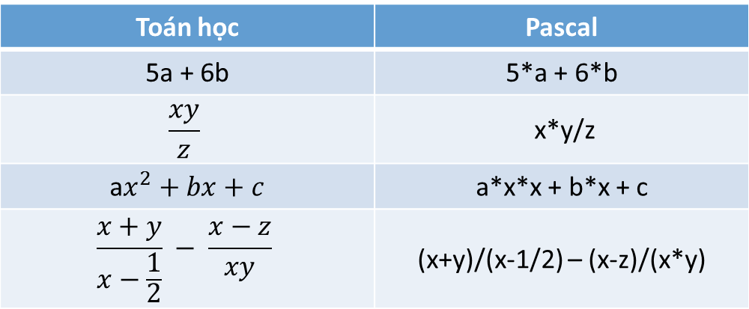
2. Biểu thức số học.
Cấu tạo: gồm chữ số, phép toán số học, dấu ngoặc tròn.
Quy tắc thực hiện:
  Trong ngoặc tròn thực hiện trước.
  Thực hiện từ trái sang phải.
  Không bỏ qua dấu nhân.
  Thực hiện các phép toán theo độ ưu tiên giảm dần từ trái sang phải theo danh sách: *; /; div; mod; +; -.
Toán học | Pascal
5a + 6b | 5*a + 6*b
$$\frac{xy}{z}$$ | x*y/z
a$x^{2}+bx+c$ | a*x*x + b*x + c
$$\frac{x+y}{x−\frac{1}{2}} − \frac{x−z}{xy}$$ | (x+y)/(x-1/2) – (x-z)/(x*y)

Slide 6
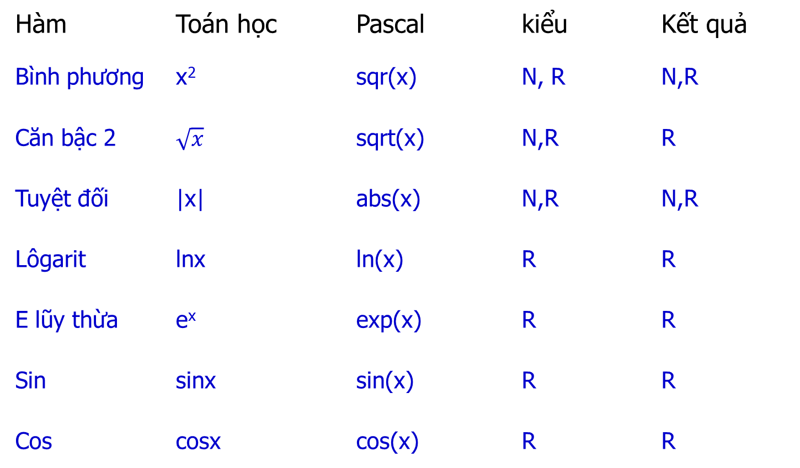
3. Hàm số học chuẩn.
Hàm Toán học Pascal kiểu Kết quả
Bình phương x² sqr(x) N, R N,R
Căn bậc 2 $\sqrt{x}$ sqrt(x) N,R R
Tuyệt đối |x| abs(x) N,R N,R
Lôgarit lnx ln(x) R R
E lũy thừa e^{x} exp(x) R R
Sin sinx sin(x) R R
Cos cosx cos(x) R R

Slide 7
4. Biểu thức quan hệ (so sánh).
Cấu trúc:
<biểu thức 1> <phép toán so sánh> <biểu thức 2> -> logic
VD:
X+3 < 5
X=1 => X+3 < 5 → TRUE
X=7 => X + 3 < 5 → FALSE
I – 1 >= J + 2

Slide 8
5. Biểu thức Lôgic.
    A B AND OR NOT A
    0 0 0 0 1
    0 1 0 1 1
    1 0 0 1 0
    1 1 1 1 0
Trong đó:
0 = FALSE 1 = TRUE
Ví dụ: 5<x và x <11
5<x and x<11
M, N đồng thời chia hết cho 3 hoặc M, N đồng thời không chia hết cho
(M mod 3=0) and (N mod 3 = 0) or (M mod 3 <>0) and (N mod 3<>0)

Slide 9
6. Câu lệnh gán.
Cú pháp:
  <tên biến> := <biểu thức hoặc giá trị>;
  Chức năng: làm thay đổi giá trị của biến.
VD:
  Hoten :=‘Thao’;
  Diem :=8.5;
  Y := x+1;

